Slide 1
DEPARTAMENTO DE CIENCIAS DE LA VIDA Y DE LA AGRICULTURA
CARRERA DE INGENIERÍA EN BIOTECNOLOGÍA
TRABAJO DE TITULACIÓN PREVIO A LA OBTENCIÓN DEL TÍTULO DE INGENIERA EN BIOTECNOLOGÍA
TEMA: “Uso de levadura Saccharomyces cerevisiae como aditivo para modificar las propiedades de la mezcla de cemento utilizado en construcciones civiles”
AUTOR: Vizuete Carrillo Aracely Priscila
DIRECTOR: Dr. Luis E. Trujillo Ph.D.
2021

Slide 2
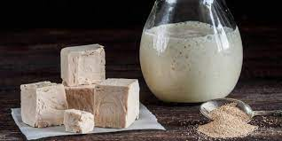
Levadura
Saccharomyces cerevisiae
Proteínas, glicoproteínas, polisacáridos, polifosfatos, lípidos y ácidos nucleicos
Composición
Hongo unicelular
Polisacáridos 80 a 90% - glucanos y mananos
COMPOSICION
Diámetro máximo de entre 4 y 5 μm.
Sustancia con cualidades adhesivas para unir fragmentos o materiales
Heterótrofa
Cemento
Su composición varía entre:
55 – 65% de CaO + MgO
20 - 25% de SiO2 + SO3
8 - 15% de Al2O3 + Fe2O3

Slide 3
ADITIVOS
Polímeros sintéticos
alcohol polivinílico
Polisacaridos de origen biológico
éteres de celulosa, paredes celulares de plantas superiores
goma welan, goma diutan polisacáridos bacterianos producidos en la fermentación
quitosano se produce a partir del exoesqueleto de crustáceos
Estable, cohesivo, sedimentación en condiciones de reposo además demuestre una alta fluidez en condiciones de alto cizallamiento durante el bombeo y la vibración

Slide 4
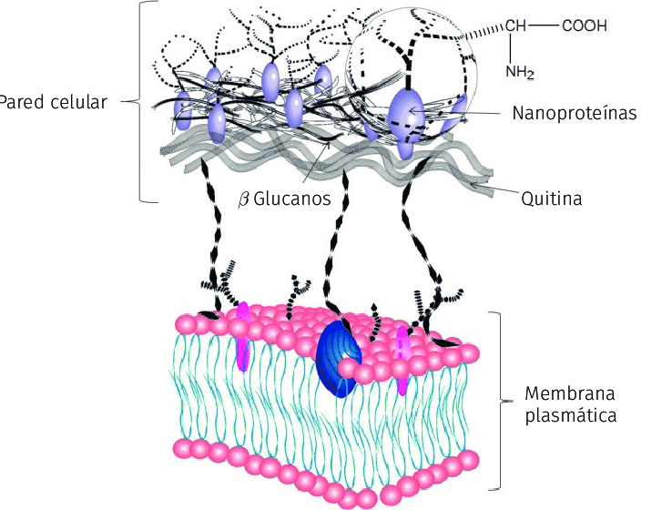
Altos costo
Composición similar a los aditivos comerciales
Pizarro, S., Ronco, M., & Gotteland, M. (3 de septiembre de 2014). β-glucans: what types exist and what are their health benefits. Chil Nutr, 41(3).
Pei , R., Liu, J., & Wang, S. (2015). Use of bacterial cell walls as a viscosity-modifying admixture of concrete. Cement and Concrete Composites, 55, 186-195. doi:doi.org/10.1016/j.cemconcomp.2014.08.007

Slide 5
Objetivo general
Modificar las propiedades mecánicas del cemento utilizando como aditivo derivados ricos en polisacáridos de levadura Saccharomyces cerevisiae
Objetivos específicos
Formular diferentes mezclas de levadura con cemento
Realizar pruebas reológicas y de resistencia a la compresión
Evaluar la influencia de la levadura sobre las propiedades reológicas y en la resistencia

Slide 6
Hipótesis
Los componentes de levadura pueden funcionar como un modificador de las propiedades reologicas y de resistencia para materiales a base de cemento.

Slide 7
METODOLOGIA

Slide 8
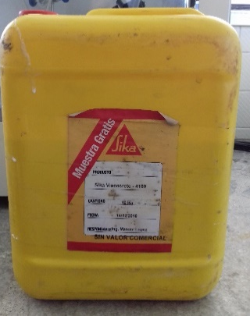
MATERIALES
Cemento Magno HE
compresión mayores a 60 MPa
Cemento Selvalegre
resistencias a la compresión entre 35 y 50 MPa
CEMENTO
Destilada, libre de contaminates
AGUA
Trabajabilidad y control de fraguado
Densidad 1,1 g/cm3
SIKA VISCOCRETE 4100
LEVADURA
Prensada
Seca por atomizacion
liofilizada

Slide 9
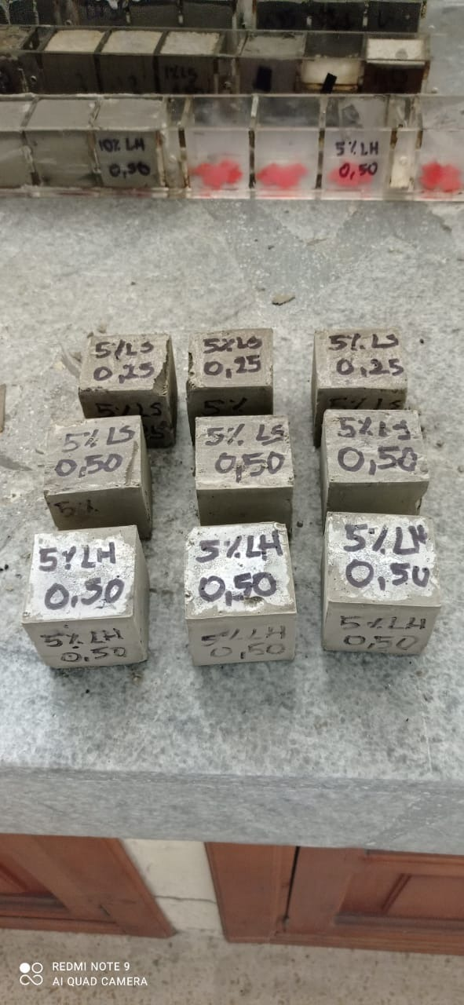
Calcular concentraciones de componentes para una relación de 0,40 W/C
SOLUCION LIQUIDA
+
CEMENTO
Batir por 4 y 10 min. en una batidora industrial
Desencofrar las muestras
Colocar en agua para su curado por 7,14 y 21 días
Colocar la mezcla en moldes cúbicos de 50 mm
Dejar fraguar de 24 a 48 horas
Colocar agente desencofrante en el molde
Protocoló de la norma NTE INEN 488:2009 Cemento Hidráulico.

Slide 10
Colocar los cubos en la maquina universal para la compresión
Con los valores obtenidos se calcula la resistencia que es:
$R=F/A$
F: carga máxima aplicada en Kg
A : área de la sección transversal en ${mm}^{2}$
R:resistencia a la comprensión ${N/mm}^{2}$.

Slide 11
Mezclas de cemento
Batir por 10 minutos
Seleccionar las geométricas:
Cilindró concéntrico y rotor de vanos
Colocar la muestra en el reómetro
Calibrar el equipo y las geometrías

Slide 12
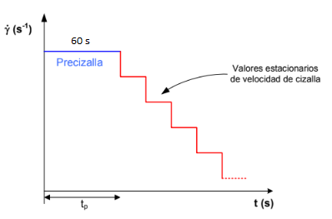
Temperatura de 25 º C
velocidad de 150 $s^{−1}$ durante 60s
velocidad de 150 𝑠^(−1) durante 60s
velocidades comprendido entre 1 y 150 $s^{−1}$
velocidades comprendido entre 1 y 150 𝑠^(−1)
Valor estacionario 40 s
Parámetros del reómetro

Slide 13
Curva de flujo estacionario

Slide 14
RESULTADOS Y DISCUSION

Slide 15
Nº | Material |  | Concentración
1 | Cemento | SELVALEGRE | W/C 0,40
2 | Agua | Destilada
3 | Levadura | Prensada y seca | 1%
 |  |  | 5%
 |  |  | 10%
 |  |  | 20%
 |  |  | en peso de cemento
4 | Aditivo | Sykaviscocrete 4100 | 0,25%
 |  |  | 0,50%
 |  |  | 0,75%
 |  |  | 1%
 |  |  | en peso de cemento
Se evaluó las características físicas, de fraguado y homogenización de la mezcla.

Slide 16
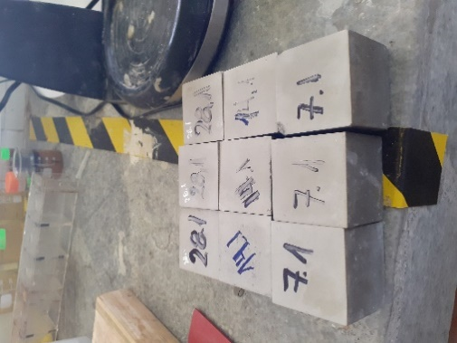
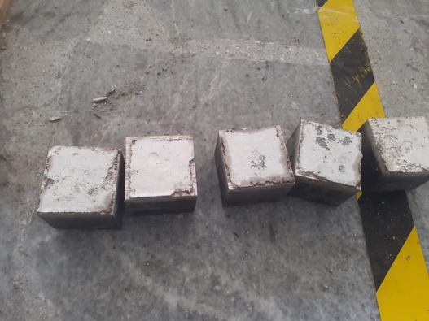
Concentración 1% de aditivo combinaciones de 0%, 0,1%, 0,5% y 1% de levadura prensada
0,75% y 0,25% de aditivo con 0%, 0,1%, 0,5% y 1%,
Capa menos gruesa en la parte superior del molde con sika viscocrete al 0,75%, mientras que con una concentración de aditivo de 0,25%
Combinaciones de levadura y 0,25% de viscocrete
Es debido a un exceso de aditivo en la mezcla
Flatt, R., & Schobber, I. (2012). Superplasticizers and the rheology of concrete. Understanding the Rheology of Concrete, 144.

Slide 17
La resistencia aumenta con los días de curado, obteniendo una mayor resistencia de 6767,06 $\left(\frac{kg}{cm^{2}}\right)$ con la levadura liofilizada al 1% y viscocrete 0,25% a los 14 días a diferencia de su control que es inferior con 4302 $\left(\frac{kg}{cm^{2}}\right)$, no se puede obtener mayores resultados debido a la falta de datos.

Slide 18
1% y 5% 24 horas como indica la norma (NTE INEN 488)
10% y 20% 8 y 10
Presentaban un aspecto
blando al tacto
Adsorción. Los grupos hidrófilos, como los grupos hidroxilo de la cadena, se unen a moléculas de agua mediante enlaces de hidrógeno
Pei , R., Liu, J., & Wang, S. (2015). Use of bacterial cell walls as a viscosity-modifying admixture of concrete. Cement and Concrete Composites, 55, 186-195.
Bahafid, W., Tahri, N., Asri, M., Tirry, N., & Ghahtouli, N. (8 de Noviembre de 2017). east Biomass: An Alternative for Bioremediation of Heavy Metals. Intech open
Arevalo , S. (1998). Optimizacion de la produccion del agente de biocontrol. 94.

Slide 19
LP 5% 0,25 y LS 5% 0,25 resistencia de 285,68 y 300,58 $\left(\frac{kg}{cm^{2}}\right)$ mayor resistencia que al control de 282,24 $\left(\frac{kg}{cm^{2}}\right)$
20% prensada rompieron solo con el contacto de los platos
Debido a que cuando cemento seco presenta poros en su interior la resistencia la durabilidad se ven afectadas
Sin aditivo baja resistencia 7,64 $\left(\frac{kg}{cm^{2}}\right)$
Bahafid, W., Tahri, N., Asri, M., Tirry, N., & Ghahtouli, N. (8 de Noviembre de 2017). east Biomass: An Alternative for Bioremediation of Heavy Metals. Intech open
Arevalo , S. (1998). Optimizacion de la producción del agente de biocontrol. 94.
Solis, R., & Moreno , E. (Septiembre de 2006). Análisis de porosidad con el concreto agregado calizo. Scielo, 21(3).

Slide 20
ADITIVO 0,25
El modelo de Bingham Modificado es el más adecuado, ya que “permite obtener valores numéricos del límite de fluencia y de la viscosidad plástica
Banfill, P. (2003). THE RHEOLOGY OF FRESH CEMENT AND CONCRETE. Cement Chemistry Congress.
Ferraris, C., Obla, K., & Hill, R. (Febrero de 2011). The influence of mineral admixtures on the rheology of cement paste and concrete. Cement and concrete, 31, 245.
Flatt, R., & Schobber, I. (2012). Superplasticizers and the rheology of concrete. Understanding the Rheology of Concrete, 144.

Slide 21
ADITIVO 0,50
Banfill, P. (2003). THE RHEOLOGY OF FRESH CEMENT AND CONCRETE. Cement Chemistry Congress.
Ferraris, C., Obla, K., & Hill, R. (Febrero de 2011). The influence of mineral admixtures on the rheology of cement paste and concrete. Cement and concrete, 31, 245.
Flatt, R., & Schobber, I. (2012). Superplasticizers and the rheology of concrete. Understanding the Rheology of Concrete, 144.

Slide 22
CONCLUSIONES Y RECOMENDACIONES
Se realizaron experimentos preliminares que demuestra que se puede usar levadura para cambiar las propiedades del cemento .
Se evaluaron diferentes mezclas de levadura 1. Prensada, 2. Seca por atomización y 3. Liofilizada con cemento y viscocrete a concentraciones diferentes, observando que las mezclas con levadura prensada se pueden realizar a concentraciones de 1%, 5%, 10% y 20%, mientras que con levadura seca se pudieron realizar mezclas con 1% y 5%.
Se evidencio que las mezclas de 10 y 20% presentan un mayor tiempo para fraguado esto se debe a que la levadura en mayor concentración atrapa el agua y no permite que se fragüe la mezcla.
La resistencia a la compresión de las mezclas con levadura al 10 y 20% tuvieron valores muy bajos, incluso la del 20% al ajustar los platillos de la maquina se rompió, por lo que su resistencia es muy baja y no es aplicable a la construcción.
La resistencia a la compresión de las mezclas con levadura 5% presenta mayor resistencia que el control.
En la reología de las muestras se pudo evidenciar que el límite de fluencia para las muestras de 5% de levadura seca y prensada es menor que le control y su viscosidad es también menor, mientras que para las muestras con 1% y 5% de levadura seca el limite de fluencia es mayor y la viscosidad disminuyo

Slide 23
Se recomienda realizar más pruebas para corroborar los resultados reológicos y realizar ensayos de compresión y reológicos con levadura liofilizada debido a que presenta un mayor potencial en la resistencia.
Adicionalmente se recomienda realizar ensayos con la pared celular de la levadura para ver cuál es la interacción entre los polisacáridos y el cemento y ver cómo influye en sus propiedades

Slide 24
Gracias por la atención

